Slide 1
머신러닝을 이용한 태양광 발전량 예측: 영암 F1 태양광 발전소
Solar power is a sustainable and renewable energy source. Learning how to efficiently use it is essential for future infrastructures. By analyzing data from the Yeongam F1 solar power plant and ASOS weather data, we can optimize our power generation and plan for the future.

Slide 2
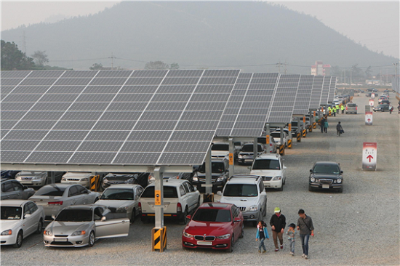
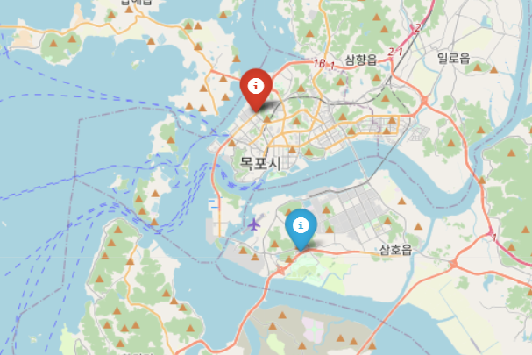
Data
발전량 관측 자료
전남 영암군 삼호읍 포뮬러원(F1)경주장 주차장의
발전소 데이터(hourly)
영암의 13.5MW급 태양광발전소는 226k㎡
발전소가 본격적으로 가동되면 약 5000가구에 전력이 공급될 수 있다. 전력 생산량은 연간 1만8000MWh.
날씨 관측소 자료
기상청 ASOS 목포 지점 관측소 데이터 (hourly)
사용한 변수: 기온, 풍속, 일사량, 이슬점온도,
강수량, 적설량, 전운량
2013년~2020년 (8년) 학습 데이터
2021~2022년 (2년) 검증 데이터
(빨간색: 관측소, 파란색: 발전소)

Slide 3
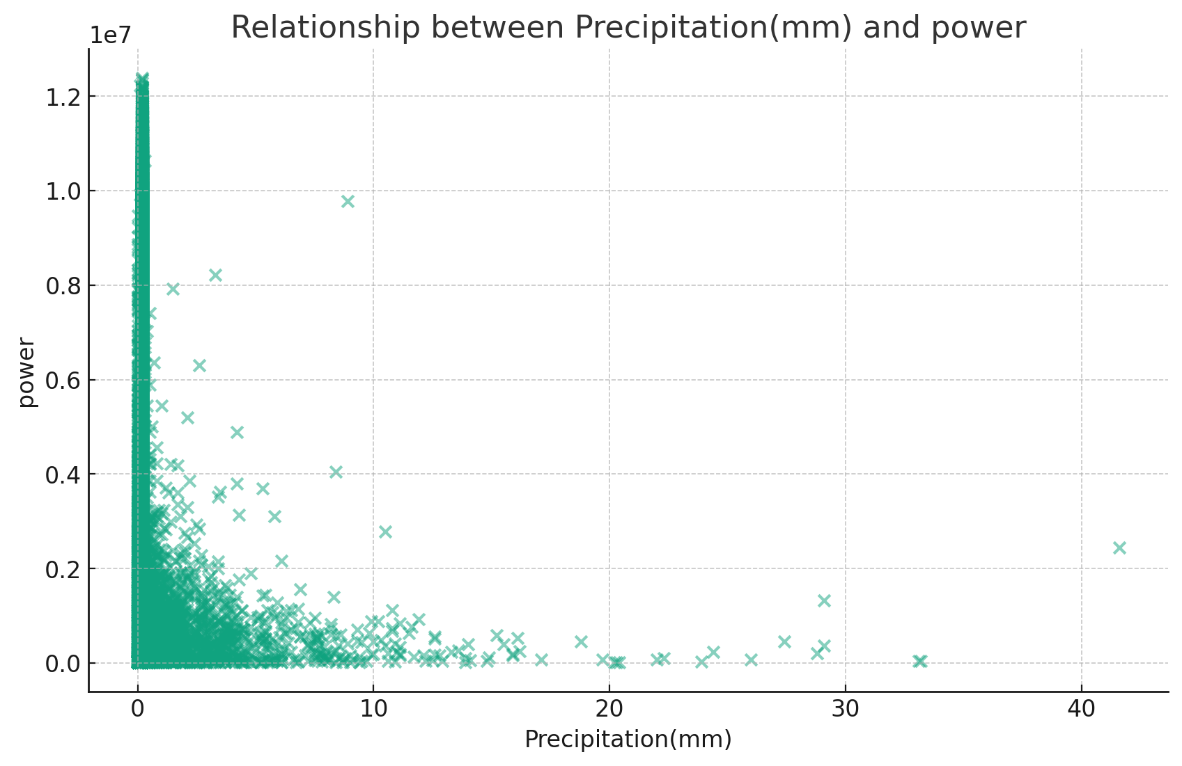
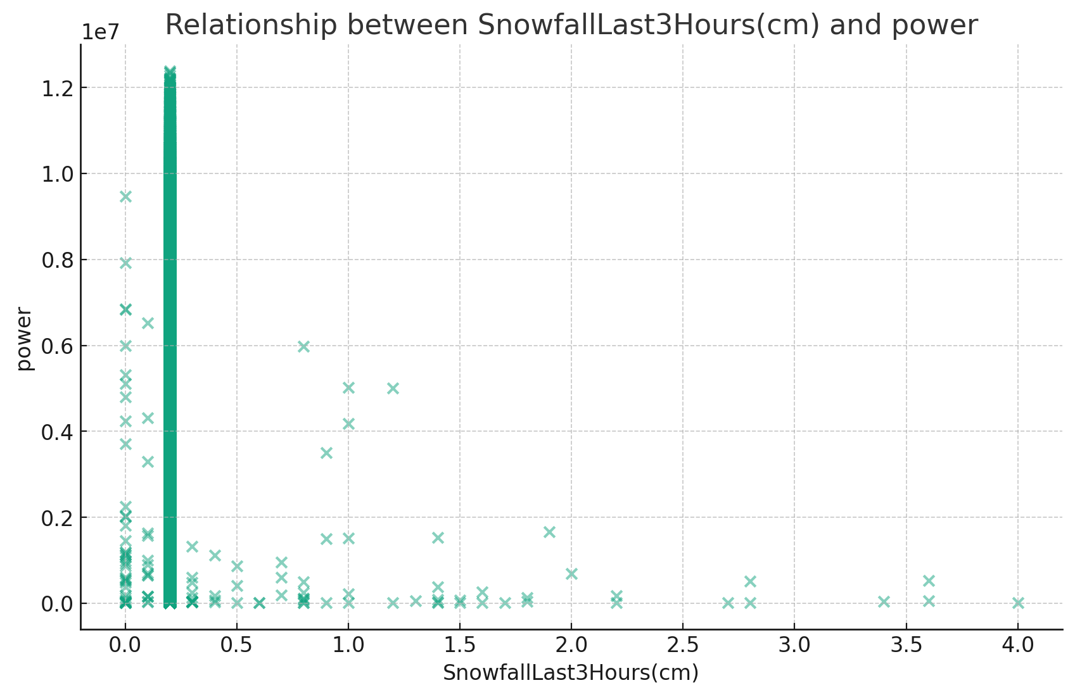
Data Peculiarity
강수량에서 약 91.81% 정도가 NaN값
(파이차트)
적설량에서 97.94%정도가 NaN값
오른쪽 그림은 눈/비가 발전량에 미치는 영향

Slide 4
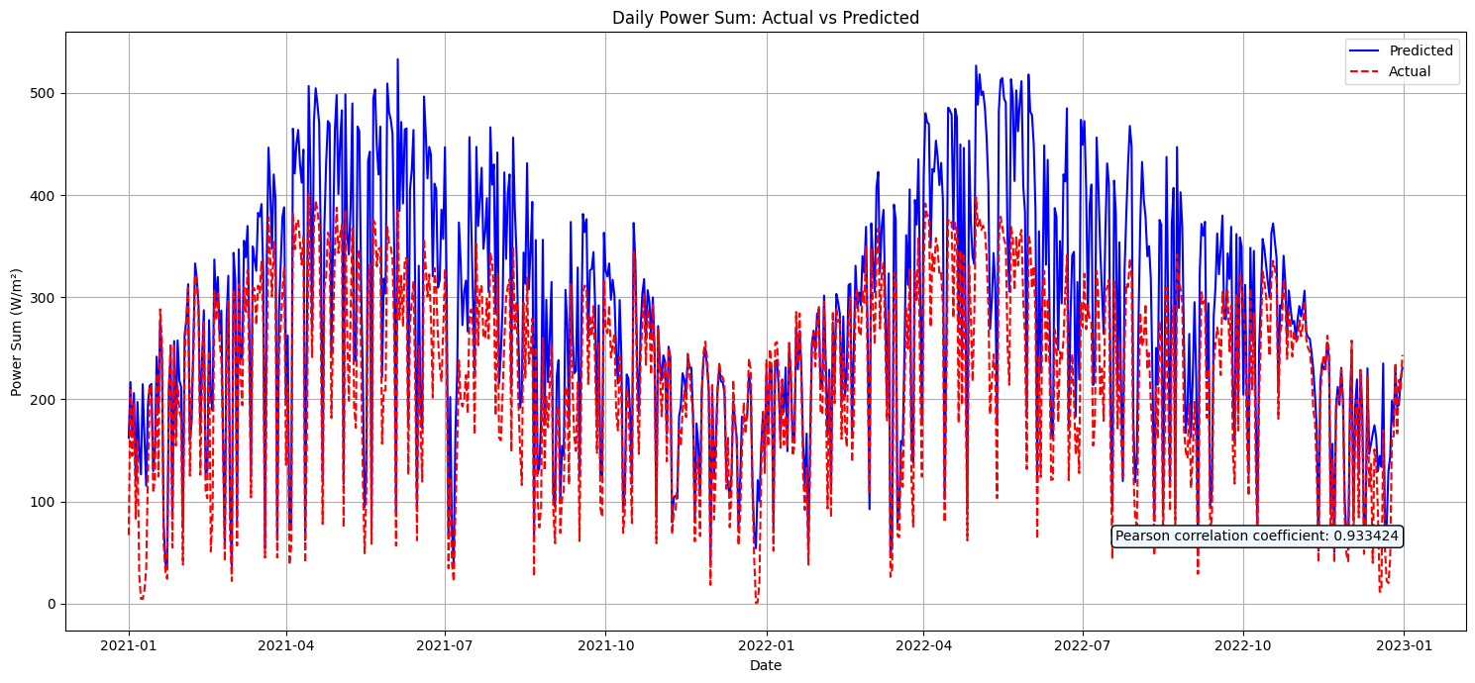
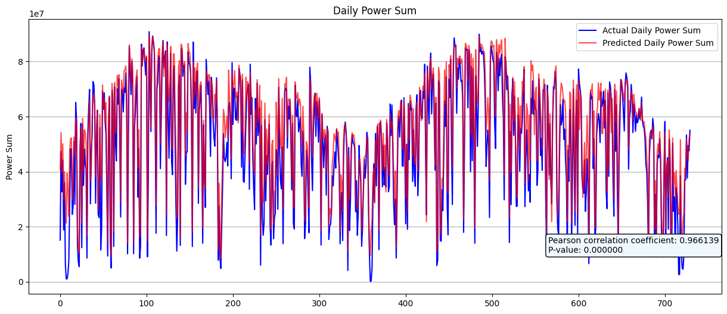
catboost vs. linear model
사용한 변수: 기온, 풍속, 일사량
각 그래프 및 RMSE 점수
39% corr: 0.93
27.4% corr: 0.96

Slide 5
Development of the optimized model
어떤 변수 추가하였는지 + 그래프 + RMSE 점수

Slide 6
Future research
ERA5에 적용하기
미래기후에 적용하기

